Slide 1

西电北校区校园网的设计与投标方案
穆旭彤 韩浩宇 骆世杰 吕亚龙

Slide 2
目录
1
需求分析
2
详细规划
3
综合布线
4
工程预算

Slide 3
项目需求分析
1、实现目标
西大楼、东大楼、阶梯教室：满足多媒体教学需求
主楼：满足内部网络互访，连接外网
图书馆：拥有网上教学，电子资源下载功能
宿舍楼、家属楼：满足所有计算机连接外网服务器
2、需求分析
管理需求分析：配置、故障、计费的管理
网络安全性分析：网络访问、防火墙、防病毒
信息服务：图书馆书目查询、邮件服务、文件传输

Slide 4
详细规划
总体设计
教学区子网设计
科研区子网设计
图书馆子网设计
生活区网络设计

Slide 5
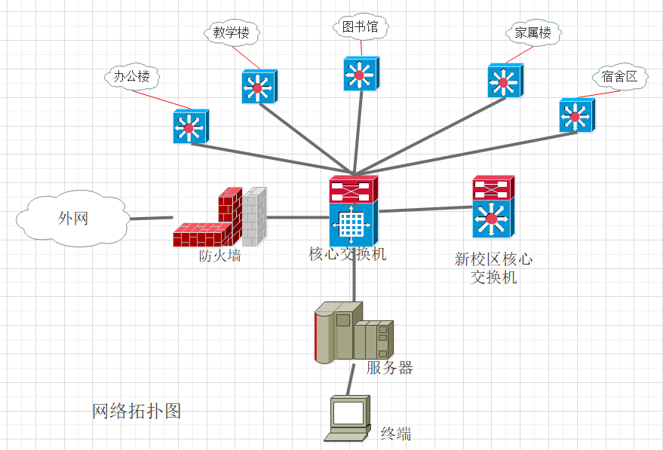
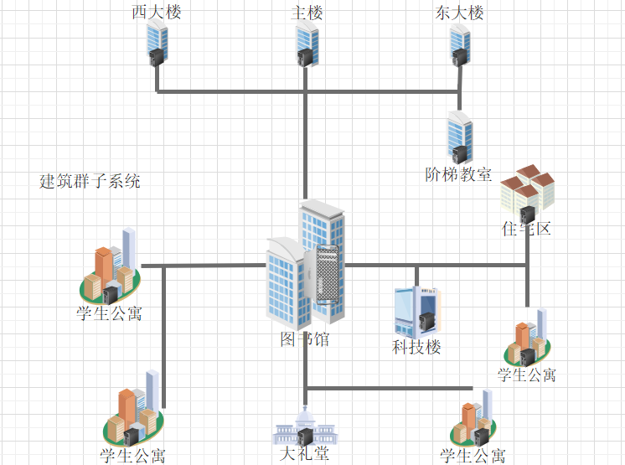
一、总体设计
序号 | 具体位置 | 信息节点个数
1 | 主楼 | 2200
2 | 西大楼 | 700
3 | 东大楼 | 400
4 | 科技楼 | 2000
5 | 图书馆 | 1000
6 | 办公楼 | 250
7 | 新科技楼 | 2000
8 | 学生公寓 | 3000
9 | 家属楼 | 2500
从地下走线

Slide 6
二、教学区子网设计
校园的教学楼主要有三栋楼组成：西大楼、东大楼和阶梯教室。
随着互联网的发展，越来越多的高校开始利用网络实现多媒体教学，如：交互式多媒体课堂、电子阅览室、教师培训等。多媒体教学的难点在于实现视频信号的传送(如VOD视频点播)和高并发量。目前在局域网上实时传送高质量的视频数据还未成熟，但传送压缩后的视频数据确是可行的。根据教学子网对网络性能要求较高的特点，可以采用了思科的WS-C2960X-48TS-L二级交换机。因此可选用多通道的磁盘阵列接多台主机的方式提高访问的总线带宽。
在教学子网的软件方面，可选用的种类较多，如：联想传奇(ParaSago)、电子教室、海航的电子阅览室、中教的课件制作系统等。
三、科研办公区子网设计
我校的办公和科研活动主要集中在新、旧科技楼和主楼。
科研办公区子网主要是面向学校师生办公和科研活动，要求有最好的网速为科研活动和办公提供帮助。所以我们将子网中心设在主楼，并且选用华为FusionServer 2288H V5服务器，采用核心交换机CISCO WS-C3850-24T-S的10/100M自适应以太网交换机。
科技楼、新科技楼由于科研人数比较多以及科研活动比价频繁也是放置的的核心交换机CISCO WS-C3850-24T-S，其余的放置科研楼就是放置二层交换机CISCO WS-C2960X-48TS-L 。

Slide 7
三、科研办公区子网设计
我校的办公和科研活动主要集中在新、旧科技楼和主楼。
科研办公区子网主要是面向学校的科研活动，要求有最好的网速为科研活动和办公提供帮助。并且所以我们将网络中心设在主楼，所以主楼我们选用华为FusionServer 2288H V5服务器，采用核心交换机CISCO WS-C3850-24T-S的10/100M自适应以太网交换机。科技楼、新科技楼由于科研人数比较多以及科研活动比价频繁也是放置的的核心交换机CISCO WS-C3850-24T-S。
四、图书馆子网设计
图书馆是一个相对独立的系统，我们采用二层交换机CISCO WS-C2960X-48TS-L 自适应以太网交换机，它提供了优良的每端口性能价格比，并支持基于端口的VLAN划分。图书馆管理系统的应用软件产品较多而且相对成熟。
五、生活区子网设计
生活区子网主要包括宿舍子网、后勤子网和家属子网。
宿舍区子网和家属子网，主要用于师生日常生活的娱乐和学习。
后勤子网覆盖范围较大（西餐厅东餐厅以及一卡通服务中心），主要用途有食堂IC卡计费系统等。由于宿舍区子网及后勤子网对带宽的要求并不高，因此我们选用CISCO WS-C2960+24TC-L自适应交换机，提供24个双速集线器端口，能够自动适应所接设备的速度 ，背板带宽4.4Gbps最多支持8000个MAC地址数。

Slide 8
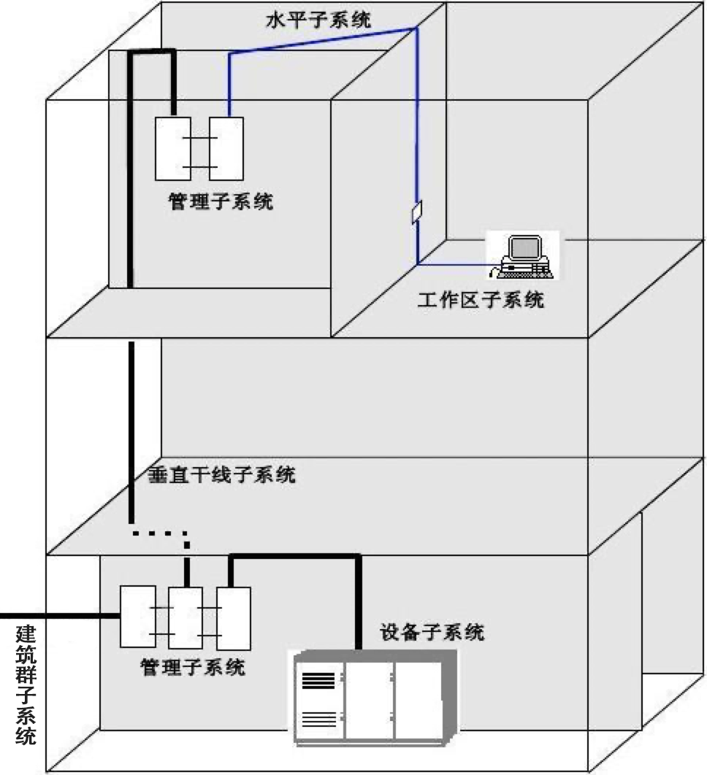
综合布线
工作区子系统： 插座→用户器件
铺设在地板及墙壁，通过PVC管槽进行保护。
水平子系统： 楼层内从配线间→用户插座
沿主要走廊和办公通道的房顶捆扎布线
管理子系统：即配线间，通过水平子系统将每个楼层的
信息点连接到配线机柜
垂直子系统： 主设备间→各楼层的配线间。
采用星型拓扑结构。
设备子系统： 每栋楼设立一个设备子系统，通过垂直子系统将
多个管理子系统连接起来。
采用星型拓扑结构。

Slide 9
工程预算
设备选购
预算

Slide 10
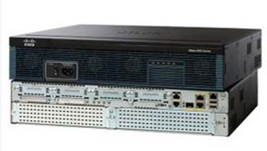
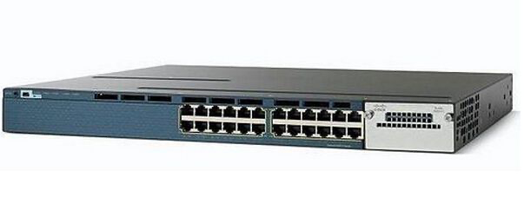
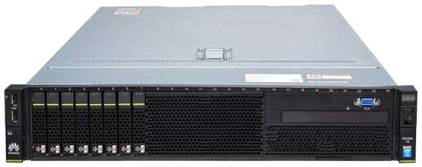
设备选购
型号 | 华为FusionServer 2288H V5
产品类型 | 企业级服务器
处理器 | Xeon Bronze 31061.7GHz
内存 | 16GB DDR4
硬盘 | 1T
产品结构 | 2U
价格 | 14699元
数量 | 4台
型号 | CISCO 2921/K9
插槽 | 9插槽
系统 | 冗余系统
控制端口 | RS-232
VPN | 支持
QoS | 支持
内置防火墙 | 支持内置防火墙
价格 | 11300元
数量 | 1台
型号 | CISCO WS-C3850-24T-S
应用层级 | 三层
端口 | 24个
包转发率 | 6.5Mpps
背板带宽 | 32Gbps
支持的MAC地址数 | 12000
支持VLAN | 支持
板载内存（DRAM/闪存） | 128/32M
数量 | 3台
价格 | 12720元
服务器
路由器
网络核心交换机

Slide 11
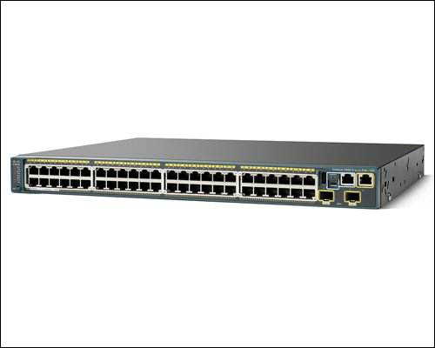
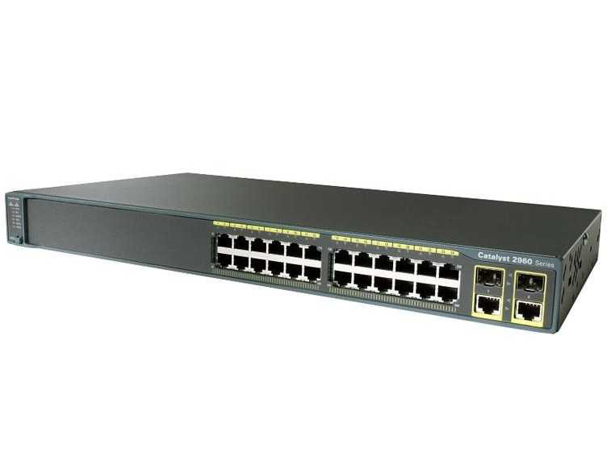
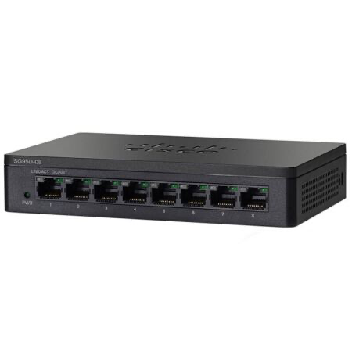
设备选购
型号 | CISCO WS-C2960X-48TS-L
应用层级 | 二层
端口 | 52个
包转发率 | 107.1Mpps
背板带宽 | 108Gbps
支持的MAC地址数 | 12000
支持VLAN | 支持
数量 | 5台
价格 | 9000元
型号 | CISCO WS-C2960+24TC-L
应用层级 | 二层
端口 | 24个
背板带宽 | 4.4Gbps
支持的MAC地址数 | 8000
支持VLAN | 支持
数量 | 100台
价格 | 4147元
型号 | CISCO SG95D-08
产品类型 | 部门级交换机
端口 | 8个
背板带宽 | 8.8Gbps
支持的MAC地址数 | 8000
支持VLAN | 支持
数量 | 300台
价格 | 343元
网络二级交换机
楼层交换机
教室交换机

Slide 12
预算分析
产品规格 | 单价（元） | 数量（个） | 总价
CISCO 2921/K9 | 11,300 | 1 | 11,300
CCISCO WS-C3850-24T-S三层交换机 | 12,720 | 4 | 50,880
CISCO WS-C2960X-48TS-L二层交换机 | 9,000 | 5 | 45,000
CISCO WS-C2960+24TC-L交换机 | 4,147 | 100 | 414,700
CISCO SG95D-08交换机 | 343 | 300 | 102,300
网络防火墙 | 20,000 | 1 | 20,000
病毒防御系统 | 10,000 | 1 | 10,000
SQLserver 数据库 | 10,000 | 1 | 10,000
DNS 服务器 | 50,000 | 1 | 50,000
Web 服务器 | 50,000 | 1 | 50,000
邮件服务器 | 50,000 | 1 | 50,000
FTP 服务器 | 50,000 | 1 | 50,000
光缆及双绞线 | 300,000 |  | 300,000
其他设备费用 | 500,000 |  | 500,000
 |  | 总和 | 1,654,180
工程费用：人工成本 + 设备成本
= 1654180*20% + 1354180
= 1985016（元）

Slide 13
感谢聆听 批评指导

